Slide 1
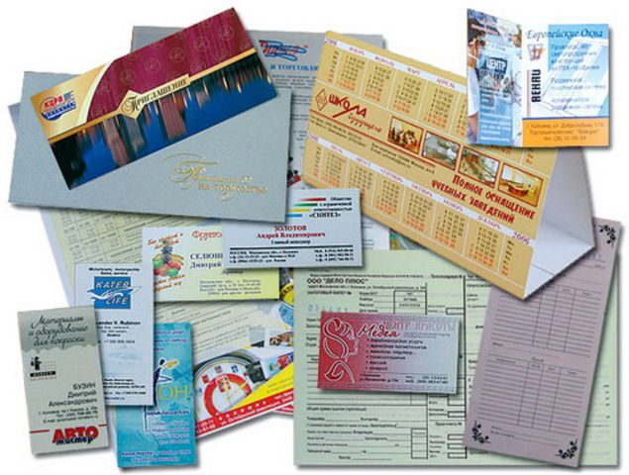
Компьютерные издательские системы
ОДОД ЦО №671 Петродворцового района Санкт-Петербурга
Педагог Никитенко Ольга Борисовна

Slide 2
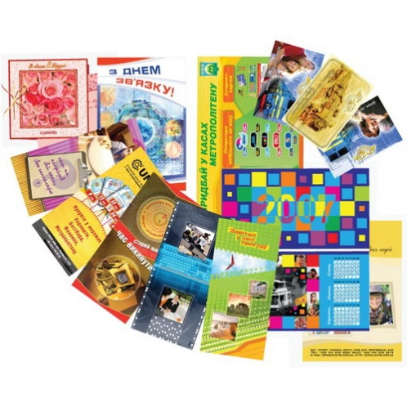
Полиграфия
Полиграфия (от poly – много + grafo – пишу) – совокупность технических средств для получения большого количества одинаковых изданий и способов печатного размножения продукции.
Этот вид деятельности включает:
оперативное создание визиток, бланков, рекламных листовок, буклетов, календарей;
выпуск периодических изданий (газет, журналов);
оформление книг.
Полиграфические издания создаются с помощью Настольных издательских систем.

Slide 3
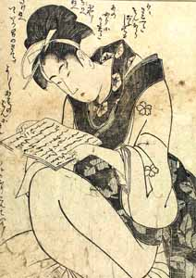
Некоторые исторические
факты из истории развития
полиграфии.
Самая древняя из сохранившихся книг была напечатана в Китае в 868 г.н.э. и называется "Алмазная Сутра". В ней текст был напечатан на отдельных листах бумаги, свернутых в длинный свиток.
Самым старым видом полиграфической техники является высокая печать, впервые примененная в виде так называемого ксилографического способа (IX в. Китай). Этот способ заключается в гравировке на деревянной доске всех элементов изображения: штрихи букв и рисунков оставляли выпуклыми, а пробельные участки углубляли с помощью режущих инструментов. Изготовленную форму покрывали краской, а затем листом бумаги, который притирали с оборотной стороны гладкой палочкой или косточкой. Таким способом получался оттиск.

Slide 4
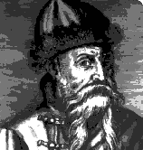
Следующим этапом развития полиграфической техники явилось изготовление печатной формы высокой печати путем составления ее из отдельных заранее изготовленных рельефных элементов (подвижных литер), каждый из которых передавал какой-либо письменный знак. Этот способ был впервые предложен и практически применен в Китае в середине XI столетия кузнецом Би Шэном .
История печати в Европе.
Первые сведения о применении ксилографической печати в Европе относятся к началу XV в. Сравнительно быстро вслед за этим, в середине XV в. в Европе появляется и способ изготовления формы из подвижных литер.
Иоганн Гутенберг
Инициаторами европейской полиграфической техники считаются Иоганн Гутенберг в Германии, Ян Костер в Голландии, Памфило Кастальди в Италии, которые почти одновременно разрабатывали полиграфические процессы, аналогичные давно уже применявшимся в Китае и Корее.

Slide 5
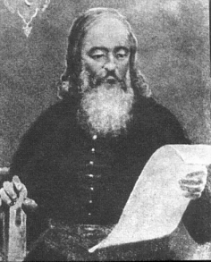
В середине XV в. в Европе были практически осуществлены следующие основные полиграфические процессы: набор подвижными литерами, т. е. составление печатной формы из отдельных рельефных элементов для каждой буквы и знака, изготовление подвижных литер путем отливки их из свинца или сплава свинца и олова, печатание на специальном станке.
В России полиграфическая техника появилась в середине XVI в. Развитие русского государства, русской культуры, литературы и письменности в связи с освобождением от татаро-монгольского ига вызвало к тому времени настоятельную потребность ввести книгопечатание на Руси. Книгопечатание должно было способствовать укреплению царской власти и распространению идеологии самодержавной монархии.
В 1553 г. по указу царя Ивана IV в Москве было начато строительство первого русского полиграфического предприятия - печатного двора. Оно было поручено дьякону одной из московских церквей Ивану Федорову и его ближайшему помощнику Петру Мстиславцу, которые самостоятельно изготовили все оборудование и оснащение для типографии и разработали оригинальный технологический процесс книгопечатания.
Иван Фёдоров

Slide 6
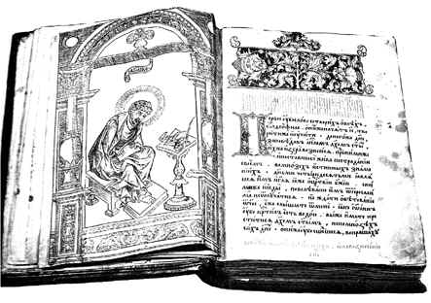
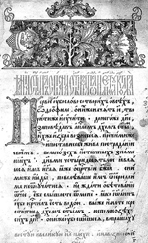
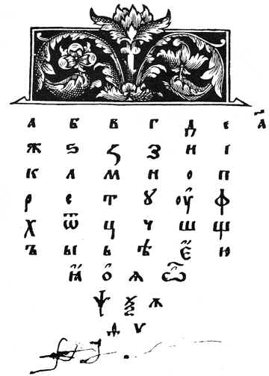
Первая печатная книга-"Апостол", выпущенная Иваном Федоровым и Петром Мстиславцем в 1564 г., отличается высоким уровнем полиграфического исполнения, самобытностью шрифта и графических украшений. После "Апостола" двумя изданиями (в сентябре и октябре 1565 года) вышел "Часовник".
Апостол
Часовник

Slide 7
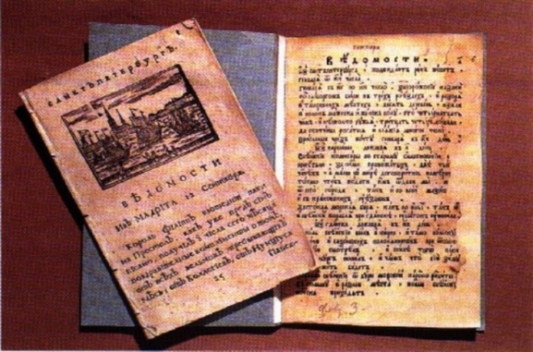
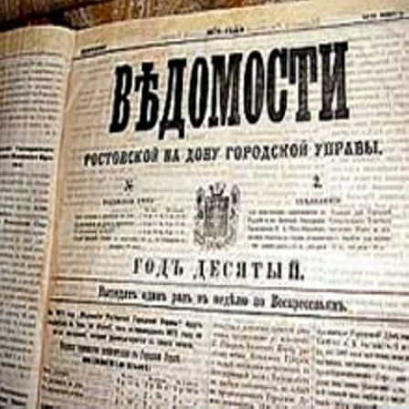
Большие социальные сдвиги в конце XVIII в. обусловили интенсивное развитие издательской деятельности, совершенствование полиграфической техники, создание новых механизмов и технологических процессов.
Необходимость печатания газет и журналов во все возрастающих тиражах вызвала не только совершенствование печатного станка, но и создание нового технологического процесса-стереотипии, т. е. получения металлических монолитных копий с оригинальной формы.
Весна 1711 года. На Троицкой площади Березового острова, у въезда на мост, ведший в Петропавловскую крепость, открывается первая в Санкт-Петербурге типография. Именно здесь в 1711 году вышел в свет первый номер первой петербургской печатной газеты «Ведомости».
А поскольку старые русские литеры очень трудночитаемы, с их многочисленными сокращениями и диковинными знаками, то великими заботами его царского величества ПетраI это теперь значительно изменено: вместо прежнего плохого введен чистый и легко читаемый шрифт, которым напечатаны Библия и очень многие другие полезные книги.

Slide 8
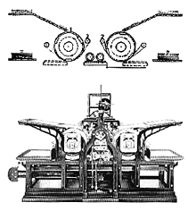
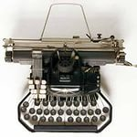
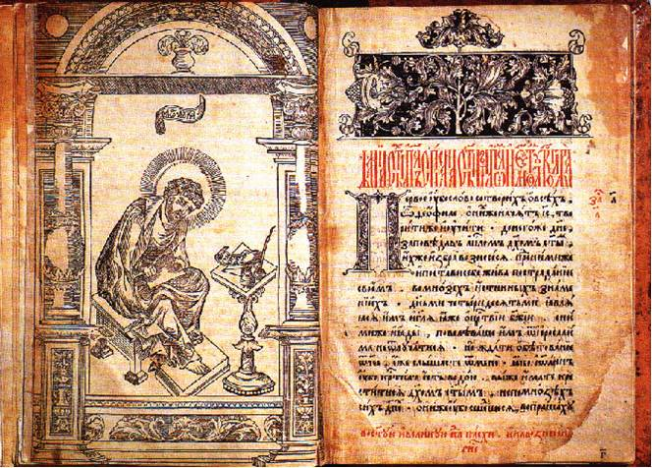
Первым крупным изобретением XIX в. явилась печатная машина. Первая печатная машина сконструирована в 1808 г. Фридрихом Кенигом.
Печатная машина Фридриха Кенига

Slide 9
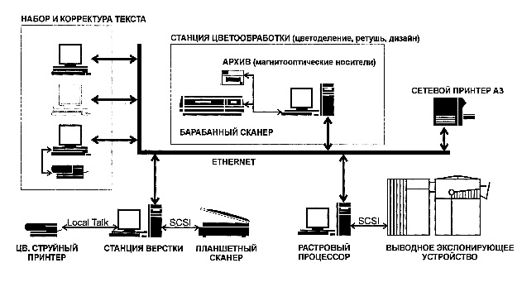
DTP (DeskTop Publishing System настольная издательская система) – комплекс аппаратного и программного обеспечения, предназначенный для подготовки публикации из текста и изображений для печати.
Возможна подготовка документа публикации для распространения не в твердой копии, а в электронном виде, т.е. электронная верстка в PDF и HTML-форматах.
Настольное издательство в отличии от традиционного типографского, подразумевает полиграфическую работу не в типографии, а дома или в офисе.

Slide 10
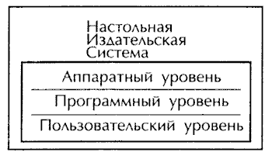
Настольные издательские системы
Появились в связи с широким распространением компьютеров;
Обеспечивают высокое качество печати одновременно с малыми тиражами и высокой оперативностью.
Активно эксплуатируются идеи, полностью реализованные уже в течение 1985–87 гг. в DTP-индустрии, и принцип их полной достаточности для нужд пользователей сейчас.

Slide 11
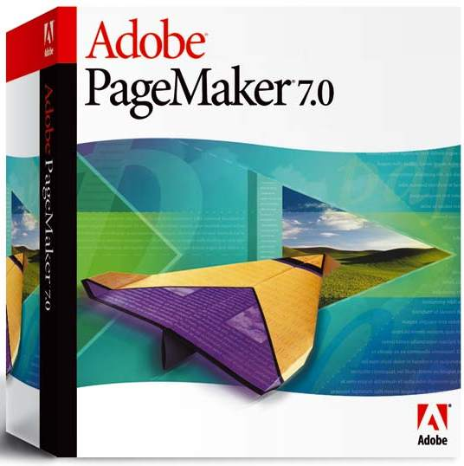
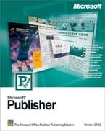
Программы компьютерной издательской системы – профессиональные программные средства
Программное обеспечение компьютерных издательских систем включает:
программы компьютерной графики: Adobe Photoshop, CorelDRAW.
специальные программы компьютерной верстки (создания макета полиграфических изданий): QuarkXPress, Adobe PageMaker, Adobe InDesign, Corel Ventura, FrameMaker, Microsoft Publisher.

Slide 12
Microsoft Word
Microsoft Word – одно из приложений пакета Microsoft Office. Это не специализированная компьютерная издательская система, а текстовый процессор, который позволяет создавать на компьютере несложную издательскую продукцию.
Текстовый процессор – это текстовый редактор с широкими возможностями, позволяющий не только набирать текст, но и выполнять автоматическую проверку правописания, изменять вид и размер шрифта, включать в документ таблицы, формулы, рисунки, схемы и многое другое.
С помощью приложения Word можно создавать на компьютере объявления, открытки, визитки, брошюры, эссе, фоторепортажи и другую издательскую продукцию.

Slide 13
На смену технологии, предполагающей создание рукописных и машинописных документов на бумаге («бумажные технологии»), сегодня пришла «компьютерная» технология. Множество людей самых разных профессий практически ежедневно сталкиваются с необходимостью публикации каких-либо печатных материалов.
В современном мире трудно найти учреждения, где при составлении документов не использовались бы текстовые редакторы и процессоры ( в том числе и Word).
Не обойтись без этой программы и школьникам. Ведь именно с помощью этой программы пишутся на компьютере доклады, рефераты и творческие работы. Офисные приложения поставляются практически с каждым компьютером, и потому программа Word доступна для всех и на работе, и в школе, и дома.
Знакомство с издательской составляющей программы Word поможет школьникам в будущем с определением профессии журналиста, корреспондента, компьютерного дизайнера, работника редакционно-издательского отдела, издательского маркетолога, просто хорошего пользователя ПК.

Slide 14
Спасибо за внимание!

